Slide 1

Please do not SUPER SIZE ME
Enterprise Integration mit der camunda BPM platform
Stefan Glase, Senior Consultant
OPITZ CONSULTING
Ralf Sigmund, Solution Architect
OPITZ CONSULTING
Köln, 24. Juni 2013

Slide 2

E-Commerce bei freenet
Customer Frontend
Customer Database
Bonität
Wirksysteme
Billing SAP
Callcenter
Mail-Gateway
Business Intelligence
Notes:
Als eCommerce Unternehmen mit den Produkten “freenet Mail” und “singles” benötigt die freenet Gmbh eine Reihe von internen und externen Systemen.
Grundsätzlich wird zwischen dem für den Kunden sichtbaren “Frontend” und dem Backend unterschieden.
Das Backend bildet die Basis für alle Dienstleistungen für den Kunden und bildet die betriebswirtschaftlichen Aspekte ab.

Slide 3
Das Projekt Wasabi
1

Slide 4
Fachliches Ziel
Backend Systeme in langlaufenden Prozessen orchestrieren
Customer Frontend
Customer Database
Bonität
Wirksysteme
Billing SAP
Callcenter
Mail-Gateway
Business Intelligence
Notes:
Als eCommerce Unternehmen mit den Produkten “freenet Mail” und “singles” benötigt freenet eine Reihe von internenen und externen Systemen.
Grundsätzlich wird zwischen dem für den Kunden sichtbaren “Frontend” und dem Backend unterschieden.
Das Backend bildet die Basis für alle Dienstleistungen für den Kunden und bildet die betriebswirtschaftlichen Aspekte ab.

Slide 5

Architekturziel
Kostenreduktion im Vergleich zur vorhergehenden Individuallösung
Notes:
Das bestehende System ist sehr gut aber sehr teuer in der Wartung und Weiterentwicklung.

Slide 6
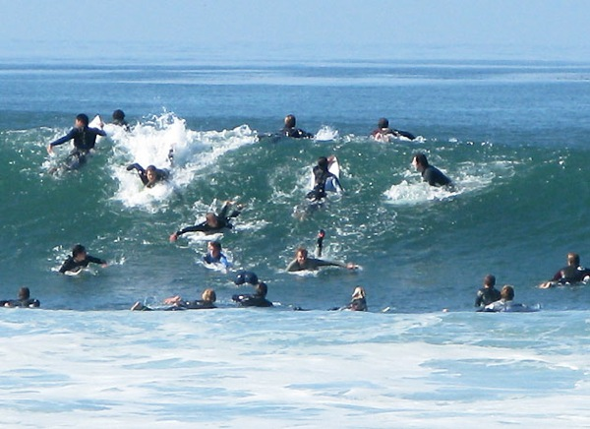
Projektrahmen
Go Live in 6 Monaten
Notes:
Wechsel des Billing-Anbieters erfordert einerseits die Änderung diverser Prozesse, die vorher sehr nah an der abzulösenden Schnittstelle orientiert waren. Aufgrund der hohen Kosten eines solchen Service-Partners wurde der Vertrag zu einem Zeitpunkt 6 Monate ab Projektstart gekündigt.

Slide 7

freenet Mindset
agil
Vorgehen
Java EE
Development Team Skills
JBoss, MySQL
Open Source
© OPITZ CONSULTING GmbH 2012
Seite 7
Notes:
OpenSource mit JBoss, Hibernate, JavaEE, JAXWS, Rest, Vadin, JSF bereits breit im Unternehmen erprobt. Erfahrung!

Slide 8
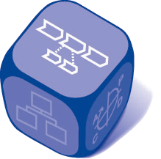

Prozessorientiertes Vorgehen
Produktwelten (3)
Mail, Singles, Portal
Prozesse (20+)
Vertragsabschluss
Upgrade
Kündigung
Subprozesse (10+)
Provisionierung
Projektmanager (1)
Projektleiter (1)
Produktmanager (3)
Fachliche Tester (3)
Operations (3)
Entwickler (9)
Ansprechpartner (10+)

Slide 9
Verschiedene Typen von Prozesslösungen
Prozesse
Ausführung
Monitoring
Controlling
Human Workflow
Notes:
Fokus liegt auf der rechten Seite.

Slide 10
Projektziele freenet
Automatisierung
Transparenz
Agiles Vorgehen
Notes:
Dunkelfeldverarbeitung statt Human Workflow

Slide 11
Die Realisierung
2

Slide 12
Agilität
Geteiltes Wissen / Transparenz
Jeder kann mit seinem vollen Potential beitragen
Jeder kann Verantwortung übernehmen und zu Zielen commiten
Wir brauchen also:
transparente Anforderungen
transparenter Projektstatus

Slide 13
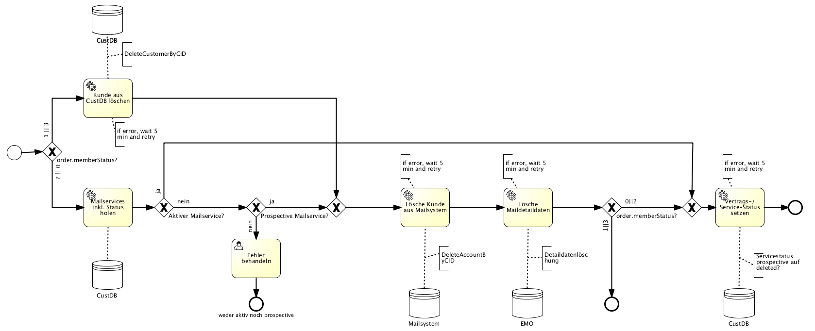
BPMN 2.0 ist agil ;-)
Notes:
BPMN 2.0 erlaubt es ein grafisches Modell so anzureichern, dass es ausführbar wird. Durch die Verwendung des gleichen Modells für die Modellierung und Ausführung können Fachanwender den aktuellen Prozesstatus ohne Unterstützung von Entwicklern erfassen.

Slide 14


Zugriff auf das (technische) Modell
Business User
Einfachheit in der Bedienung
Kontext, Kommentare, Glossar
Developer
Anreicherung des Modells
Modell als Code
Grafische Änderungs-historie
Transparente Versionierung
SCM Git/Subversion
Nutzung erprobter Werkzeuge
Notes:
Hopefully many of You will say – Gimme a break everyone wants to be agile – so why can I dare to say BPMN 2.0 is agile.
Because it facilitates a common understanding between business experts and developers. Business IT alignment.
Agile Approach:
Skip Level 1 and Level 2 Models and concentrate on technical model. Business Experts have to understand the technical model.
Technical details can still be solved in Service-Activity Implementation.

Slide 15
Prozessmodelle
Strategisches Prozessmodell
Operatives Prozessmodell
Technisches Prozessmodell
Business
IT

Slide 16
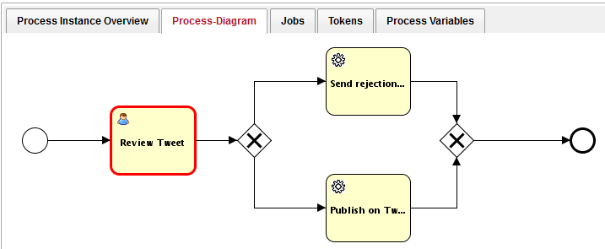
Transparenz für den Business User über alle Phasen
Modell
Engine
Transparenz
Monitoring

Slide 17
Plattformauswahl
Transparenz
Modellierung mit BPMN 2.0
Monitoring und Controlling
Testbarkeit
Automatisierte Tests
Entwickler-freundlich
Erweiterbarkeit
Versionierung
Einsatz bewährter Werkzeug
Funktionalität
Prozess-Engine
Laufzeitumgebung

Slide 18
Activiti
Out of the Box
Process Engine
APIs
Individual
Runtime Environment
Adminstration
Monitoring Application
Controlling Application
Integration / Adapter
Process Definition
Notes:
How long does it take You to generate Business Value?

Slide 19
Suites (IBM, Oracle,..)
Out of the Box
Individual
Monitoring Application
Control UI
Human Workflow
Adapters
Process
Configuration
Administration
Runtime Environment
APIs
Process Engine
Notes:
You Ain´t Gonna Need It
Not agile:
Will not work on developers machine in 5 Minutes
Will not work on CI machine in 2 hours

Slide 20
camunda BPM platform
Out of the Box
Process Engine
APIs
Individual
Process
Powerful Runtime Environment
Monitoring / Control Application
Integration / Adapter
User Task Uis
Workflow Logic
Notes:
Get to Business Value fast

Slide 21
…camunda BPM fügt BPM auf einem vernünftigen Weg hinzu und unterstützt so agile Prinzipien!
Geschäftswerte sind früher erzielbar
Transparenz durch gemeinsames Prozessmodel

Slide 22


Alles okay?

Slide 23
Leitmotiv
agil: if it ain’t perfect keep improving
nicht agil: if it ain’t broke do not fix it
Notes:
Zentrales Motif ist der Wunsch sowohl das Vorgehen, als auch das erstellte System stets zu verbessern

Slide 24
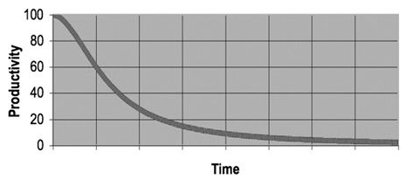
Alle Reparaturen zerstören Struktur…
1975 Fred Brooks
“All repairs tend to destroy structure, increase entropy and disorder. Less and less effort is spent fixing original design flaws, more and more time fixing flaws introduced by earlier fixes. Sooner or later, fixing ceases to gain any ground. Also usable, the system has worn out as a base for progress. Machine, configuration and requirement changes eventually dictate ground-up redesign.“
Entropie
Modifikationen
(Bugs, neue Features)
Notes:
Wettbewerbsdruck oder Opportunitätsfenster
Lösungsansätze: Kaufen oder Wiederverwenden
Erfordert Modularisierung/Dekomposition des Gesamtsystems

Slide 25
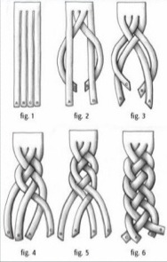
Simple made easy
Rich Hickey
Simplicity is the ultimate sophistication.
Leonardo da Vinci

Slide 26
Technische Expertise
Agile Praktiken
Refactoring
Automatisierte Tests
Testgetriebene Entwicklung
Emergent Design
Notes:
Inkrementeller Aufbau impliziert, dass wir Änderungen durchführen müssen.

Slide 27
Simple versus Easy
easy
simple
Produktivität
Zeit
Rich Hickey: http://www.infoq.com/presentations/Simple-Made-Easy

Slide 28
Agiles Vorgehen erfordert technische Expertise
Refactor
Simple
System
Continuous testing
Michael Feathers definiert Legacy Code als “Code ohne automatisierte Tests”.

Slide 29

Koordiniertes und geplantes Refactoring
Artefakt:
Prozesse / Codebasis / Deliverables
Stimulus:
Antwort:
System
vereinfachen Refactoring
Verbesserte Code-Struktur erreicht ohne Seiteneffekte
Umgebung:
Quelle:
Architekt
agiles Team
System > 200 FTE Implementierung
Antwort-Maßzahl:
In einem Sprinttag

Slide 30
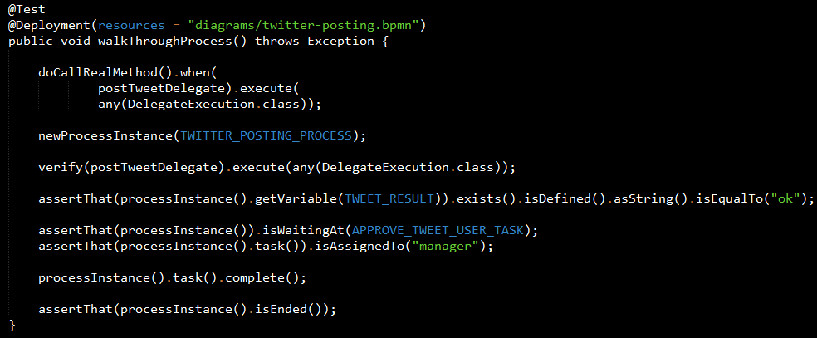
Sicherheitsnetz durch gute Testbarkeit
https://github.com/camunda/camunda-bpm-fluent-testing
https://github.com/sistar/camunda-fox-demo-app-oc

Slide 31




Test Strategie
Fokussierung auf Single item under test
Maximierung der Coverage of item under test
Starten mit Happy Path Test
Testtypen
End-2-End-Tests (Gesamtprozesse)
Integrationstests (Services, Prozesslogik)
Unit-Tests (Klassen, Code, Geschäftslogik)
Notes:
If You now think about MS Project – I cannot Help You

Slide 32
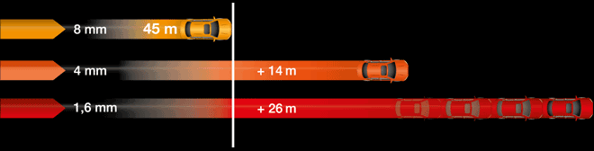
Alle Qualitäten sind erstrebenswert…
Notes:
Am Beispiel des Bremsweges. Jeder von uns möchte den kürzest möglichen Bremsweg…

Slide 33
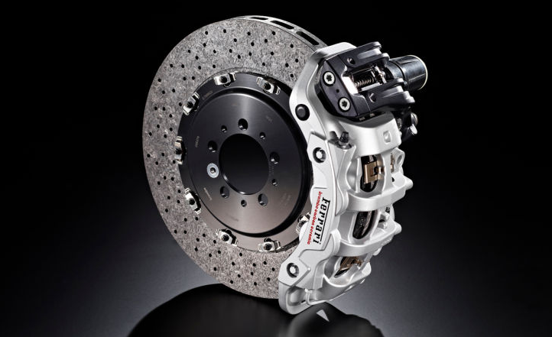
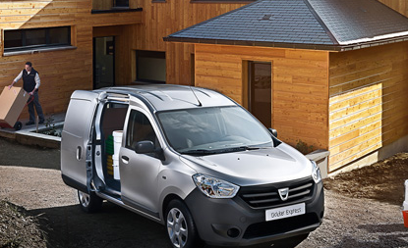
…aber Kompromisse sind unvermeidbar!
Notes:
In diesem Beispiel zeigt sich der Trade-Off zwischen Leistung und Angemessenheit

Slide 34
Sensitivity Points
Sicherheit: Kein Zugriff auf interne Daten durch Frontend
Effizienz: Antwortzeit im Frontend bei normaler Last unter 2 Sekunden
Robustheit: Kein Ausfall bei falschem Aufruf durch Frontend
Wartbarkeit: Fehlerkorrektur der Prozesslogik in unter 5 Stunden
Testbarkeit: Ausführung aller Unit-Tests in unter 1 Minute
Erlernbarkeit: Business und IT haben gemeinsames Prozessmodell
Erlernbarkeit: Änderung von Geschäftsregeln ohne Entwicklerteam

Slide 35
Fazit
3

Slide 36
Fazit zur Plattformauswahl
Code zentrisch
Individuell
Zentral für Wertschöpfung
Tool- /Plattformzentrisch
Standard
Organisatorisch
agil
Klare Ziele und Anforderungen
Produktivität
Zeit
easy
simple

Slide 37



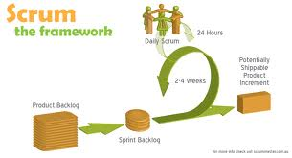



Fazit zur Zusammenarbeit
Notes:
Gemeinsame Workshops
Gemeinsames Mindset(Agil, Jira, Confluence)
Commitment

Slide 38
Fazit zum Projekt
Modell
Engine
Transparenz
Monitoring
Notes:
Wir haben den Knoten gelöst
Wir haben die Welle bekommen

Slide 39
Vielen Dank! Fragen und Antworten?
Design:
Das Farbschema ist im Design als „OC 2009“ hinterlegt.
Ebenso sind die Schriftarten als „OC 2009“ hinterlegt.
Die Standardfarben sind:

Slide 40
Abbauen
Wissenssilos
Probleme spät erkannt
Lange Entwicklungszyklen

Slide 41
Erstrebenswert
Produktivität
Engagement
Kurze Time to Market
Hohe Qualität
Zufriedenheit

Slide 42
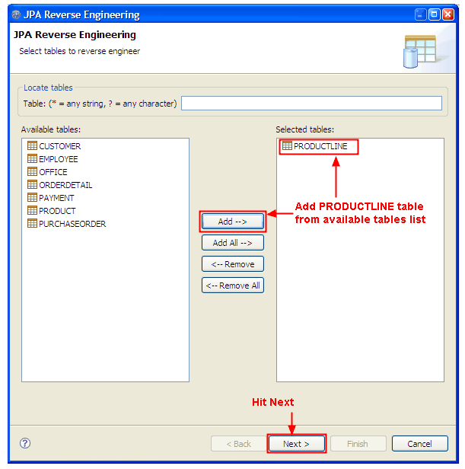
easy
Wizards
BPEL
Zero Coding

Slide 43

wirklich easy ???
Refactoring?
Merging?
Codebasis lesen und verstehen?

